Slide 1
SEGUIMIENTO SEMANAL · CAPSTONE
Plataforma Web y App Móvil · Proyecto Barbería Big-Boys
Pruebas y preparación del UAT · 6 de noviembre de 2026 · semana S13 de S14
Equipo: Yerko Rosales (Jefe de Proyecto) · Jonathan Ojeda (Backend y Base de Datos)
Curso / Sección / Profesor: PTY4614 Capstone · CAPSTONE_011V · Fernando Herrera
Metodología: Tradicional (cascada)
Notes:
(30 s) Presentamos el seguimiento semanal del Proyecto Barbería Big-Boys al 6 de noviembre, semana 13 de 14, a cuatro días del paso al ambiente UAT. Mostramos el roadmap actualizado, lo planificado versus lo logrado, qué funciona hoy y la matriz de riesgos con el ID fijo de cada riesgo.

Slide 2
RESUMEN EJECUTIVO
Dónde estamos hoy
Semana actual S13 (02/11 al 08/11/2026) · metodología tradicional (cascada) con hitos de control
S13 de S14
92%
7 días
34 operaciones
semana actual del proyecto
del plazo transcurrido (14-08 al 13-11)
restantes hasta la entrega final
API compartida por la web y la app (27 tablas)
Realizado
Cobro del saldo y anticipación de 90 min (02-11) · registro sin RUT y código limpio (04-11) · app en un teléfono real · respaldo diario con restauración probada · Gmail fuera de la APK · diagramas al día (06-11).
En progreso
Pruebas de regresión y de seguridad y privacidad · limpieza de los datos de prueba · APK de release.
Atrasado
Notificaciones por correo: Gmail rechaza la contraseña de aplicación actual y hay que crear una nueva. Viene de S12 y se cierra antes del paso al ambiente UAT (10-11).
Próximo
Paso al ambiente UAT (H7, 10-11) · entrega final (H8, 13-11) · ensayo (S15) · defensa (H9, 27-11).
Notes:
(1 min) Estamos en la semana 13 de 14 y ha transcurrido el 92% del plazo; quedan 7 días para la entrega final. Esta semana agregamos el cobro del saldo en caja y la anticipación mínima de 90 minutos para reservar, quitamos el RUT de los formularios y limpiamos el código de la web y la app. La app ya se probó en un teléfono real y la API llega a 34 operaciones. Hoy dejamos operativo el respaldo diario de la base de datos, con una restauración probada en menos de 2 segundos, sacamos la contraseña de Gmail de la APK y actualizamos los diagramas. Solo siguen atrasados los correos: hay que crear una nueva contraseña de aplicación de Gmail antes del paso al ambiente UAT, el 10 de noviembre.

Slide 3
ROADMAP · PROYECTO COMPLETO
Roadmap S1 a S16: desde el inicio del proyecto
Metodología tradicional (cascada). Columnas: semanas (S1 = 10 al 16 de agosto); la franja roja es la semana actual. Se actualiza cada semana: versión al 06-11-2026.
Agosto
Septiembre
Octubre
Noviembre
S1
S2
S3
S4
S5
S6
S7
S8
S9
S10
S11
S12
S13
S14
S15
S16
Planificación y control
Acta, ERS, EDT, planes
Seguimiento semanal y control de cambios
Roadmap
Control
Control
Seguimiento semanal y roadmap
Diseño
UX/UI, 4+1, casos de uso, modelo E-R, Ley 21.719
Modelo v1.2
Diagramas
Desarrollo
Prototipos web y app · BD en PostgreSQL
API
Integración H6
Ajustes
Pruebas / QA
BD 24/24 · API 17/17 · plan
Integración
Regresión
UAT
Despliegue
Web UAT
APK de release
UAT
Presentación final
H5
Informe y entrega
Ensayo y defensa
Hitos
H1
H2
H3·H4
H5
H6
H7·H8
H9
Realizado
En progreso
Planificado
H1 cierre F1 (04-09) · H2 avance (11-09) · H3 diseño aprobado (16-10) · H4 cierre F2 (18-10) · H5 avance (23-10) · H6 sistema integrado (30-10) · H7 paso al ambiente UAT (10-11) · H8 entrega (13-11) · H9 defensa (27-11)
Notes:
(1 min) El roadmap completo, desde la semana 1, en su versión al 6 de noviembre: se actualiza cada semana. En verde lo realizado, que ahora incluye la integración, el hito H6 de la semana 12 y los diagramas, actualizados hoy. En amarillo lo de esta semana: el control, los ajustes, las pruebas de regresión y la APK de release. En azul lo que viene: el paso al ambiente UAT (H7, 10 de noviembre), la entrega (H8, 13 de noviembre) y la defensa.

Slide 4
ROADMAP · DESDE LA SEMANA EN CURSO
Roadmap S13 a S16: qué hacemos cada semana
Cada celda es la actividad de la semana y su color, el estado. Responsables: YR = Yerko Rosales · JO = Jonathan Ojeda.
Fase / semana | S13 HOY 02/11–08/11 | S14 09/11–15/11 | S15 16/11–22/11 | S16 23/11–29/11
Planificación y control | Roadmap y riesgos al 06-11 (doc. 15 v1.5) · control de cambios | Control semanal y de cambios | Control semanal | Cierre administrativo
Diseño | Diagramas DIAG-03, 13 y 31 actualizados (06-11)
Desarrollo | Cobro del saldo · anticipación de 90 min · registro sin RUT · limpieza del código · respaldo diario (06-11) · correos (atrasados) | Correos antes del H7 · correcciones del UAT | Ajustes menores
Pruebas / QA | Regresión: cobro 14/14 · anticipación 7/7 · app 10/10 · teléfono real · seguridad y privacidad | Pruebas en el ambiente UAT | Regresión
Despliegue | APK de prueba (04-11) · APK de release · limpieza de los datos de prueba | Paso al ambiente UAT (H7, 10-11)
Presentación final | Informe final y manual de usuario | Entrega final (H8, 13-11) | Ensayo de la defensa | Defensa (H9, 27-11)
Realizado
En progreso
Planificado
Correos: planificados para S12; se cierran antes del paso al ambiente UAT (H7, 10-11). El respaldo diario quedó operativo el 06-11.
Notes:
(1 min) El mismo roadmap, desde la semana en curso. Esta semana sumamos el cobro del saldo en caja y la anticipación mínima de 90 minutos, quitamos el RUT, limpiamos el código, probamos la app en un teléfono real, dejamos operativo el respaldo diario y actualizamos los diagramas. Siguen en curso las pruebas de regresión y de seguridad, la limpieza de los datos de prueba, la APK de release y el informe final. Los correos, atrasados desde la semana 12, se cierran antes del paso al ambiente UAT; en S14 pasamos al ambiente UAT y entregamos.

Slide 5
AVANCE A LA FECHA
Lo planificado hasta esta semana y lo logrado
Comparación del plan semanal (presentado el 09-10 y ajustado el 23-10) con el estado real al 06-11-2026.
Semana | Planificado | Logrado al 06-11 | Estado
S1–S4 | Inicio: Acta, ERS, kick-off, EDT y planes (H1, 04-09) | Fase 1 cerrada (04-09) | Cumplido
S5–S8 | Diseño UX/UI, arquitectura 4+1 y prototipos web y app (H2, 11-09) | Prototipos funcionales (01-10) y 35 diagramas | Cumplido
S9 | Cerrar la documentación de diseño; roadmap y matriz de riesgos | Documentación de diseño, roadmap y riesgos presentados (09-10) | Cumplido
S10 | Aprobar el diseño (H3, H4) e iniciar la API y la migración a PostgreSQL | Fase 2 cerrada (18-10); base de datos en Supabase con 22/22 pruebas (20-10) | Cumplido
S11 | API de reservas, abono y turnos; Webpay; «Mis datos»; plan y casos de prueba; presentación (H5) | API de 13 operaciones; web y app sobre el modelo relacional; reservas, reagendamiento, anulación y reseñas; plan de pruebas (77 + 24) | Parcial (recuperado en S12)
S12 | Pago real con Webpay, fila por orden de llegada y «Mis datos» (desde S11); cuentas del personal; pruebas de integración (H6, 30-10) | Integrados en la web y la app (27-10) y seguridad corregida (28-10); API 20/20, seguridad 16/16 y web 9/9 + 4/4. Pasan a S13: correos y respaldo diario | H6 cumplido
S13 | Correcciones de las pruebas; correos y respaldo diario (desde S12); seguridad y privacidad; APK de release; informe final | Cobro del saldo (14/14) y anticipación de 90 min (7/7); registro sin RUT y código limpio (app 10/10); app en un teléfono real; respaldo diario con restauración probada. Pendientes: correos y APK de release | En curso
Notes:
(1 min) Hasta la semana 12 cumplimos el plan, con la semana 11 recuperada en la 12 y el hito H6 cumplido. La semana 13 sigue en curso: ya están el cobro del saldo en caja, con 14 de 14 pruebas, la anticipación mínima de 90 minutos, con 7 de 7, el registro sin RUT y la limpieza del código, con las 10 pruebas de la app aprobadas, y la app probada en un teléfono real. Hoy además quedó operativo el respaldo diario. Faltan los correos y la APK de release.

Slide 6
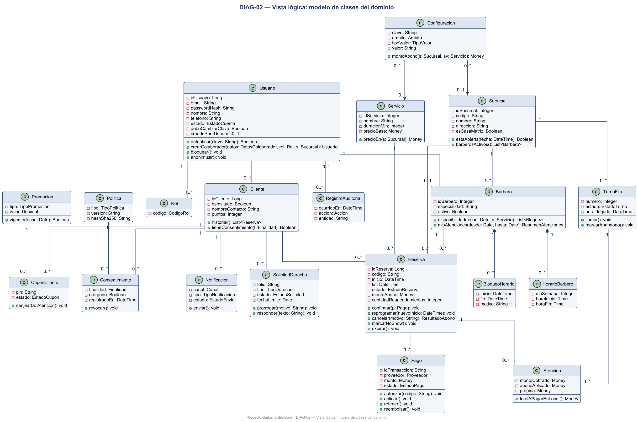
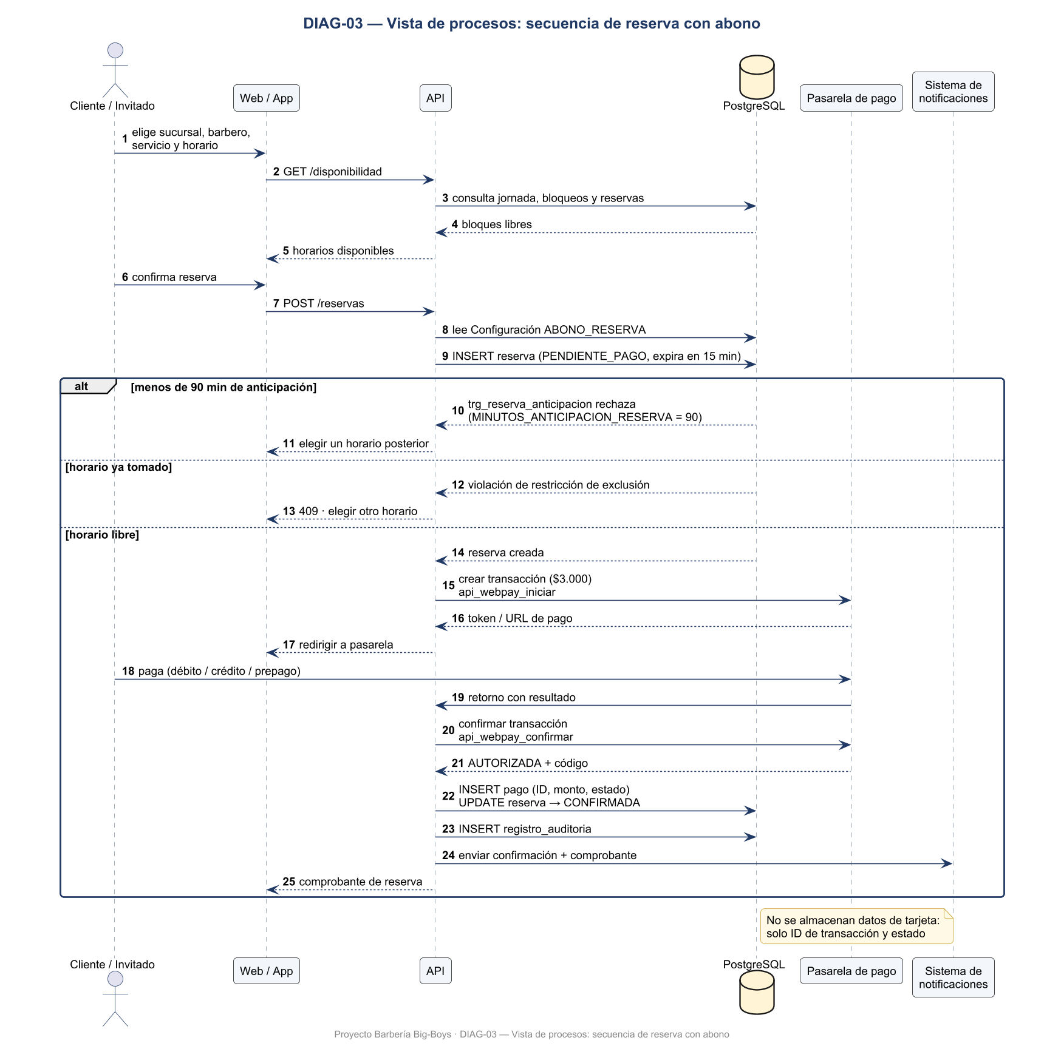
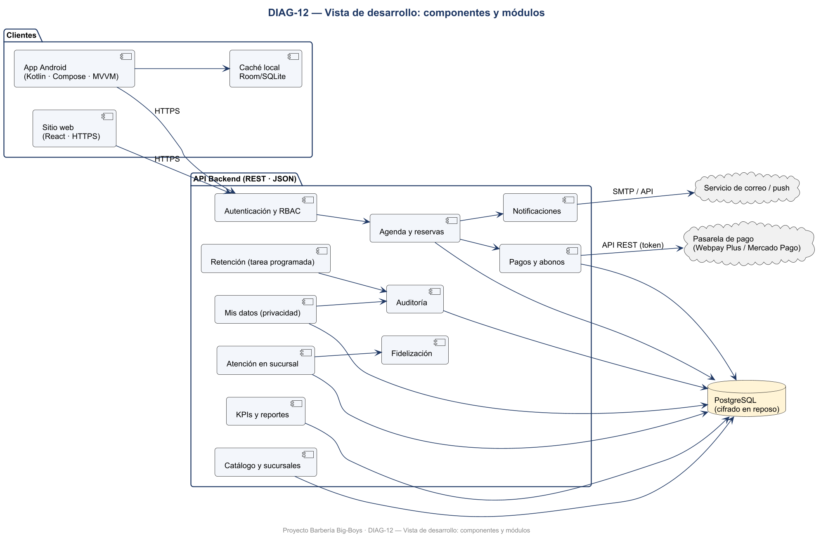
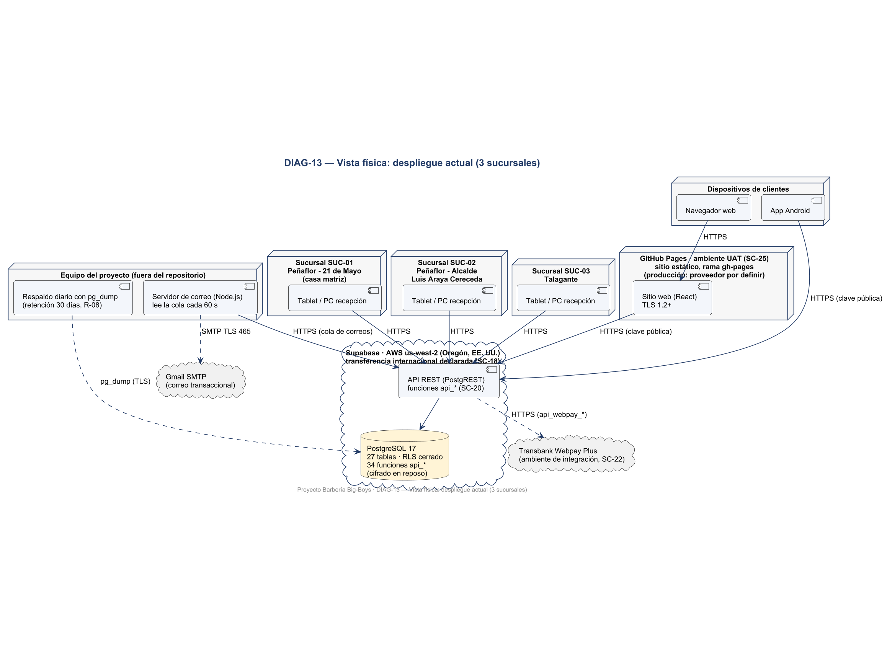
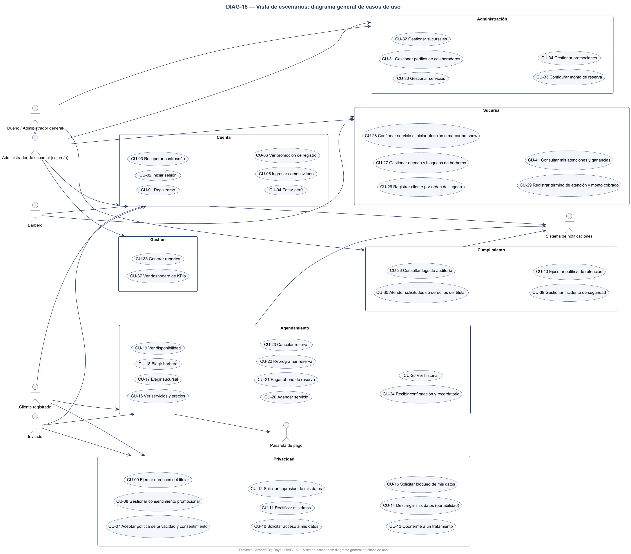
DISEÑO · ARQUITECTURA
Arquitectura: modelo de vistas 4+1
Modelo 4+1 (Kruchten, 1995) en notación UML (Object Management Group [OMG], 2017). 35 diagramas documentados en el DAS v3.3.
Lógica
Procesos
Desarrollo
Física
Escenarios (+1)
Modelo de clases del dominio y capas (DIAG-01, DIAG-02)
Secuencias de reserva con abono, atención y cancelación (DIAG-03 a 11, 35)
Componentes: web React, app Android (MVVM), API REST y PostgreSQL (DIAG-12)
Despliegue actual: API y base de datos en Supabase, web UAT en GitHub Pages y respaldo diario; 3 sucursales (DIAG-13, 14)
41 casos de uso con 5 actores y 2 sistemas externos (DIAG-15 a 22)
Notes:
(1 min) La arquitectura sigue el modelo 4+1. La vista lógica muestra el dominio; la de procesos, las secuencias de reserva con abono y de atención; la de desarrollo, los componentes; y la física, el despliegue, que actualizamos el 6 de noviembre: la API REST y la base de datos están en Supabase, la web del ambiente UAT en GitHub Pages, el pago en el ambiente de integración de Webpay, y el servidor de correo y el respaldo diario corren fuera de la nube. La quinta vista, la de escenarios, son los casos de uso, que vemos a continuación.

Slide 7
DISEÑO · VISTA DE ESCENARIOS
Casos de uso: 41 casos en 7 módulos
Especificados en el documento 17 con flujo principal, alternativos, reglas de negocio y trazabilidad a los RF.
Módulo | CU | Estado al 06-11
Cuenta y acceso | 8 | 7 de 8: registro con consentimiento, acceso, perfil, invitado e invitación a registrarse; falta recuperar la contraseña
Catálogo, agendamiento y pagos | 10 | 9 de 10: agendar, reprogramar, cancelar, historial y abono con Webpay (integración); faltan los correos
Atención en sucursal | 5 | 4 de 5: fila, atención, no-show, cobro del saldo y ganancias del barbero; faltan los bloqueos de agenda
Privacidad «Mis datos» | 7 | 7 de 7: los 6 derechos con folio y plazo, descarga de datos y consentimiento promocional
Administración | 5 | 1 de 5: cuentas del personal; servicios, sucursales, monto del abono y promociones se ajustan solo en la BD
Cumplimiento y auditoría | 4 | 1 de 4: atención de solicitudes de derechos; la auditoría registra todo, pero no tiene pantalla de consulta
KPIs y reportes | 2 | Parcial: indicadores de la agenda y de la fila con datos reales; exportación a Excel
DIAG-15 · Diagrama general de casos de uso
29 de 41 casos de uso funcionan sobre la base de datos real y 2 en forma parcial (KPIs y reportes). Pendientes: CU-03, 24, 27, 30, 32, 33, 34, 36, 39 y 40; el CU-24 depende de los correos.
Notes:
(1,5 min) Este es el foco de la evaluación. Tenemos 41 casos de uso en 7 módulos, cada uno especificado con flujos y reglas. Los actores son cliente, invitado, barbero, cajero de sucursal y administración, más la pasarela de pago y el sistema de notificaciones. Al 6 de noviembre, 29 casos funcionan sobre la base de datos real, frente a 10 el 23 de octubre: toda la cuenta salvo recuperar la contraseña, el agendamiento con pago Webpay, la atención en sucursal con la fila y el cobro del saldo, y todo «Mis datos». Los KPIs y reportes funcionan en forma parcial. Quedan 10 pendientes, sobre todo de administración y cumplimiento, que hoy se ajustan directamente en la base de datos.

Slide 8
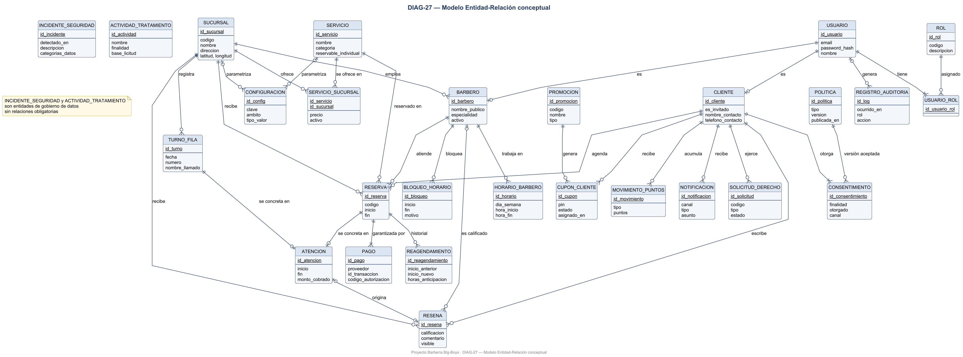
DISEÑO · MODELO DE DATOS
Modelo entidad-relación (PostgreSQL)
Modelo conceptual (Chen, 1976) en tercera forma normal, implementado en Supabase (PostgreSQL 17). Detalle en el documento 16.
27
tablas · 239 campos · 3FN
0
reservas traslapadas: restricción de exclusión por barbero y horario
$3.000
abono parametrizable por sucursal o servicio, sin cambiar el modelo
DIAG-27 · Modelo entidad-relación conceptual (27 entidades)
Privacidad desde el diseño: sin RUT ni datos de tarjeta; consentimiento, solicitudes de derechos, auditoría inmutable y registro de actividades de tratamiento (Ley N° 21.719, 2024). El 22-10 se agregó la tabla resena para la calificación de barberos (RF-09).
Notes:
(1 min) El modelo tiene 27 tablas y 239 campos en tercera forma normal. La base impide reservas traslapadas para un mismo barbero, deja el abono de $3.000 como parámetro y cumple la Ley 21.719 desde el diseño: no guarda RUT ni datos de tarjeta, y registra consentimientos y auditoría. El script se valida con 24 pruebas automáticas, todas aprobadas.

Slide 9
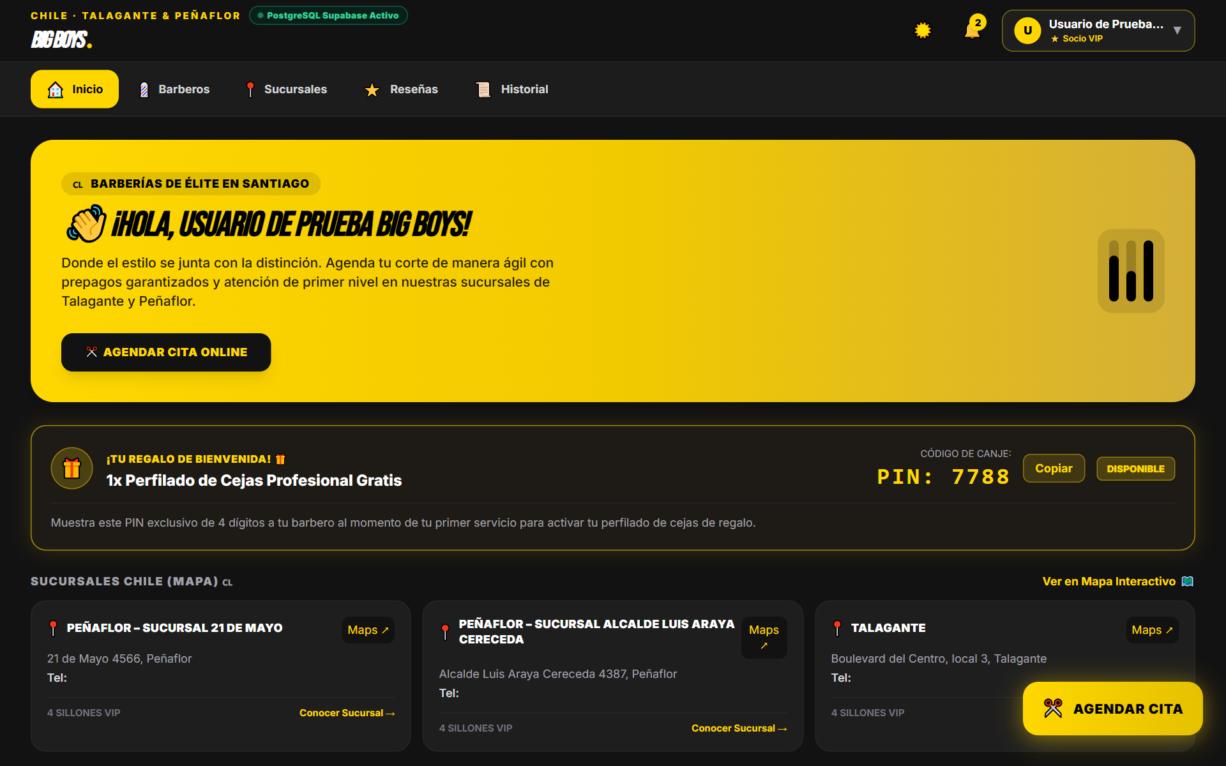
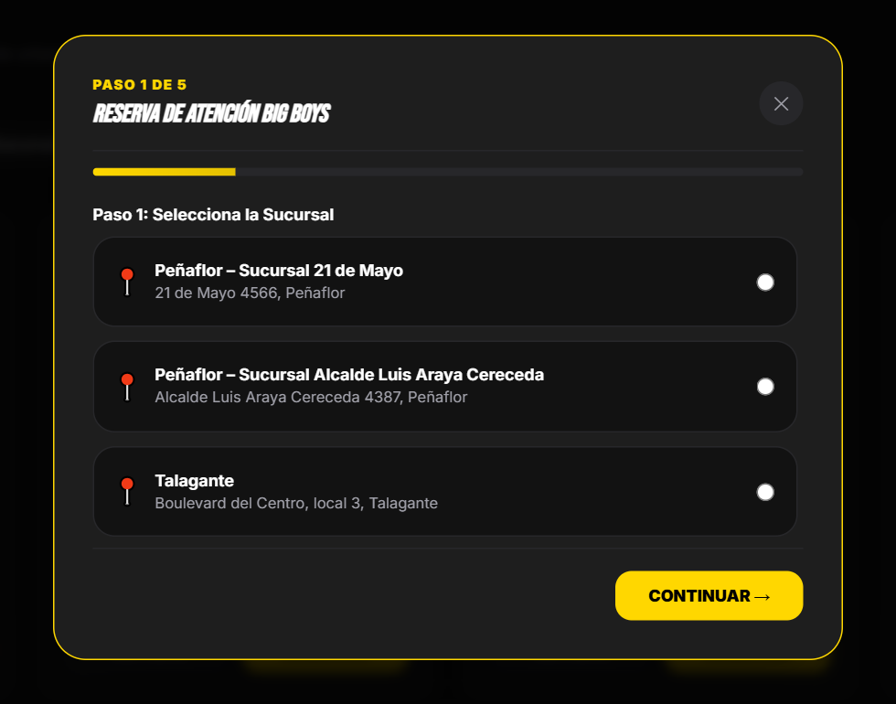
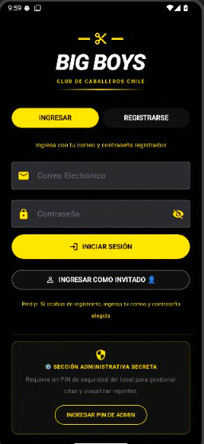
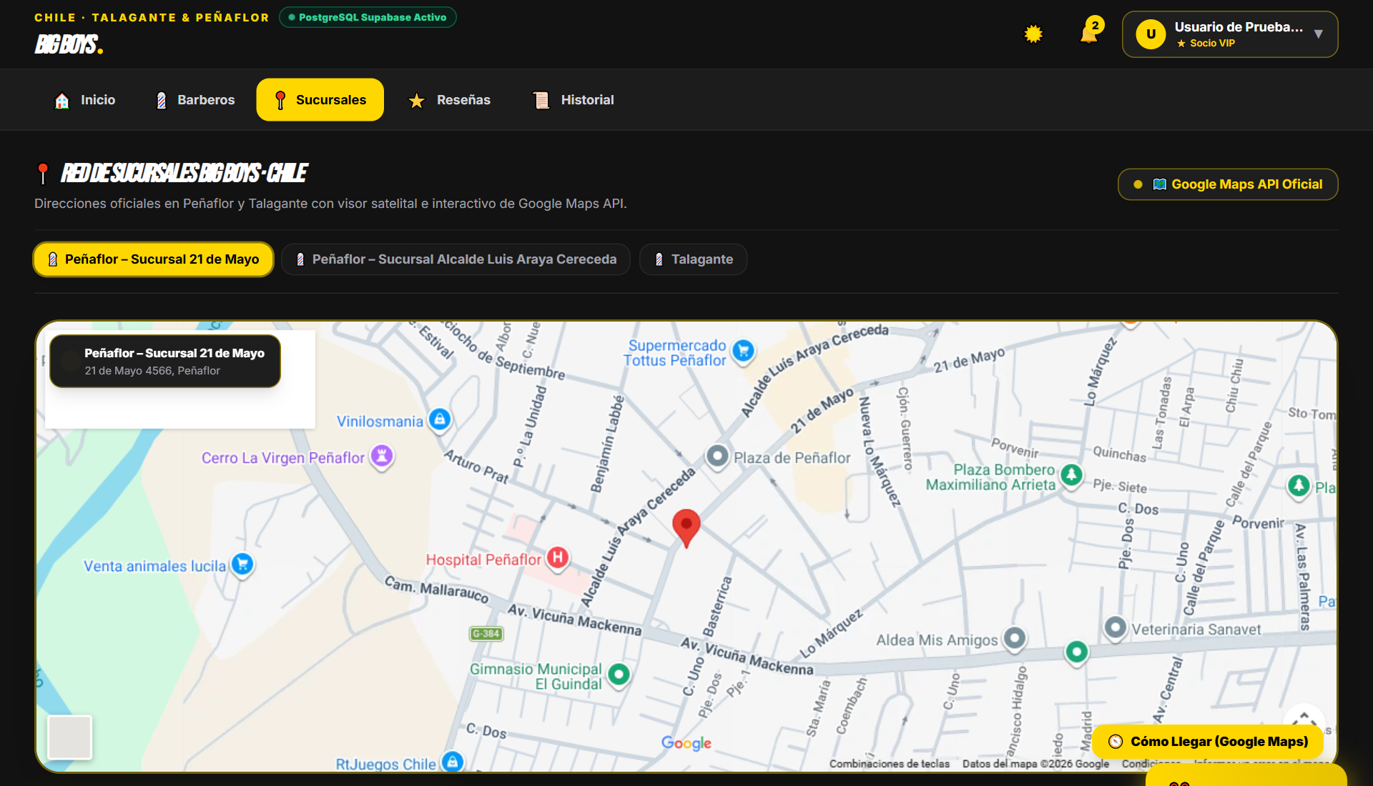
DISEÑO · PROTOTIPO
Prototipo funcional: web y app
Capturas de la web conectada a la base de datos real (22-10-2026) y del prototipo de la app Android.
Web · reserva en 5 pasos (paso 1: sucursal)
Web · inicio del cliente con su cupón de bienvenida
Web en React y app en Kotlin con Jetpack Compose (MVVM). Ambas usan la misma API y muestran las 3 sucursales, los barberos y los servicios con precios reales.
Web · sucursales reales con mapa
App Android · inicio de sesión (01-10)
Notes:
(1 min) El prototipo es funcional. La web, en React, ya trabaja con la base de datos real: muestra el inicio del cliente, la reserva en 5 pasos y las sucursales reales con su mapa. La app Android, en Kotlin con Jetpack Compose, usa la misma API. Si hay tiempo, mostramos una reserva en vivo con la cuenta de prueba.

Slide 10
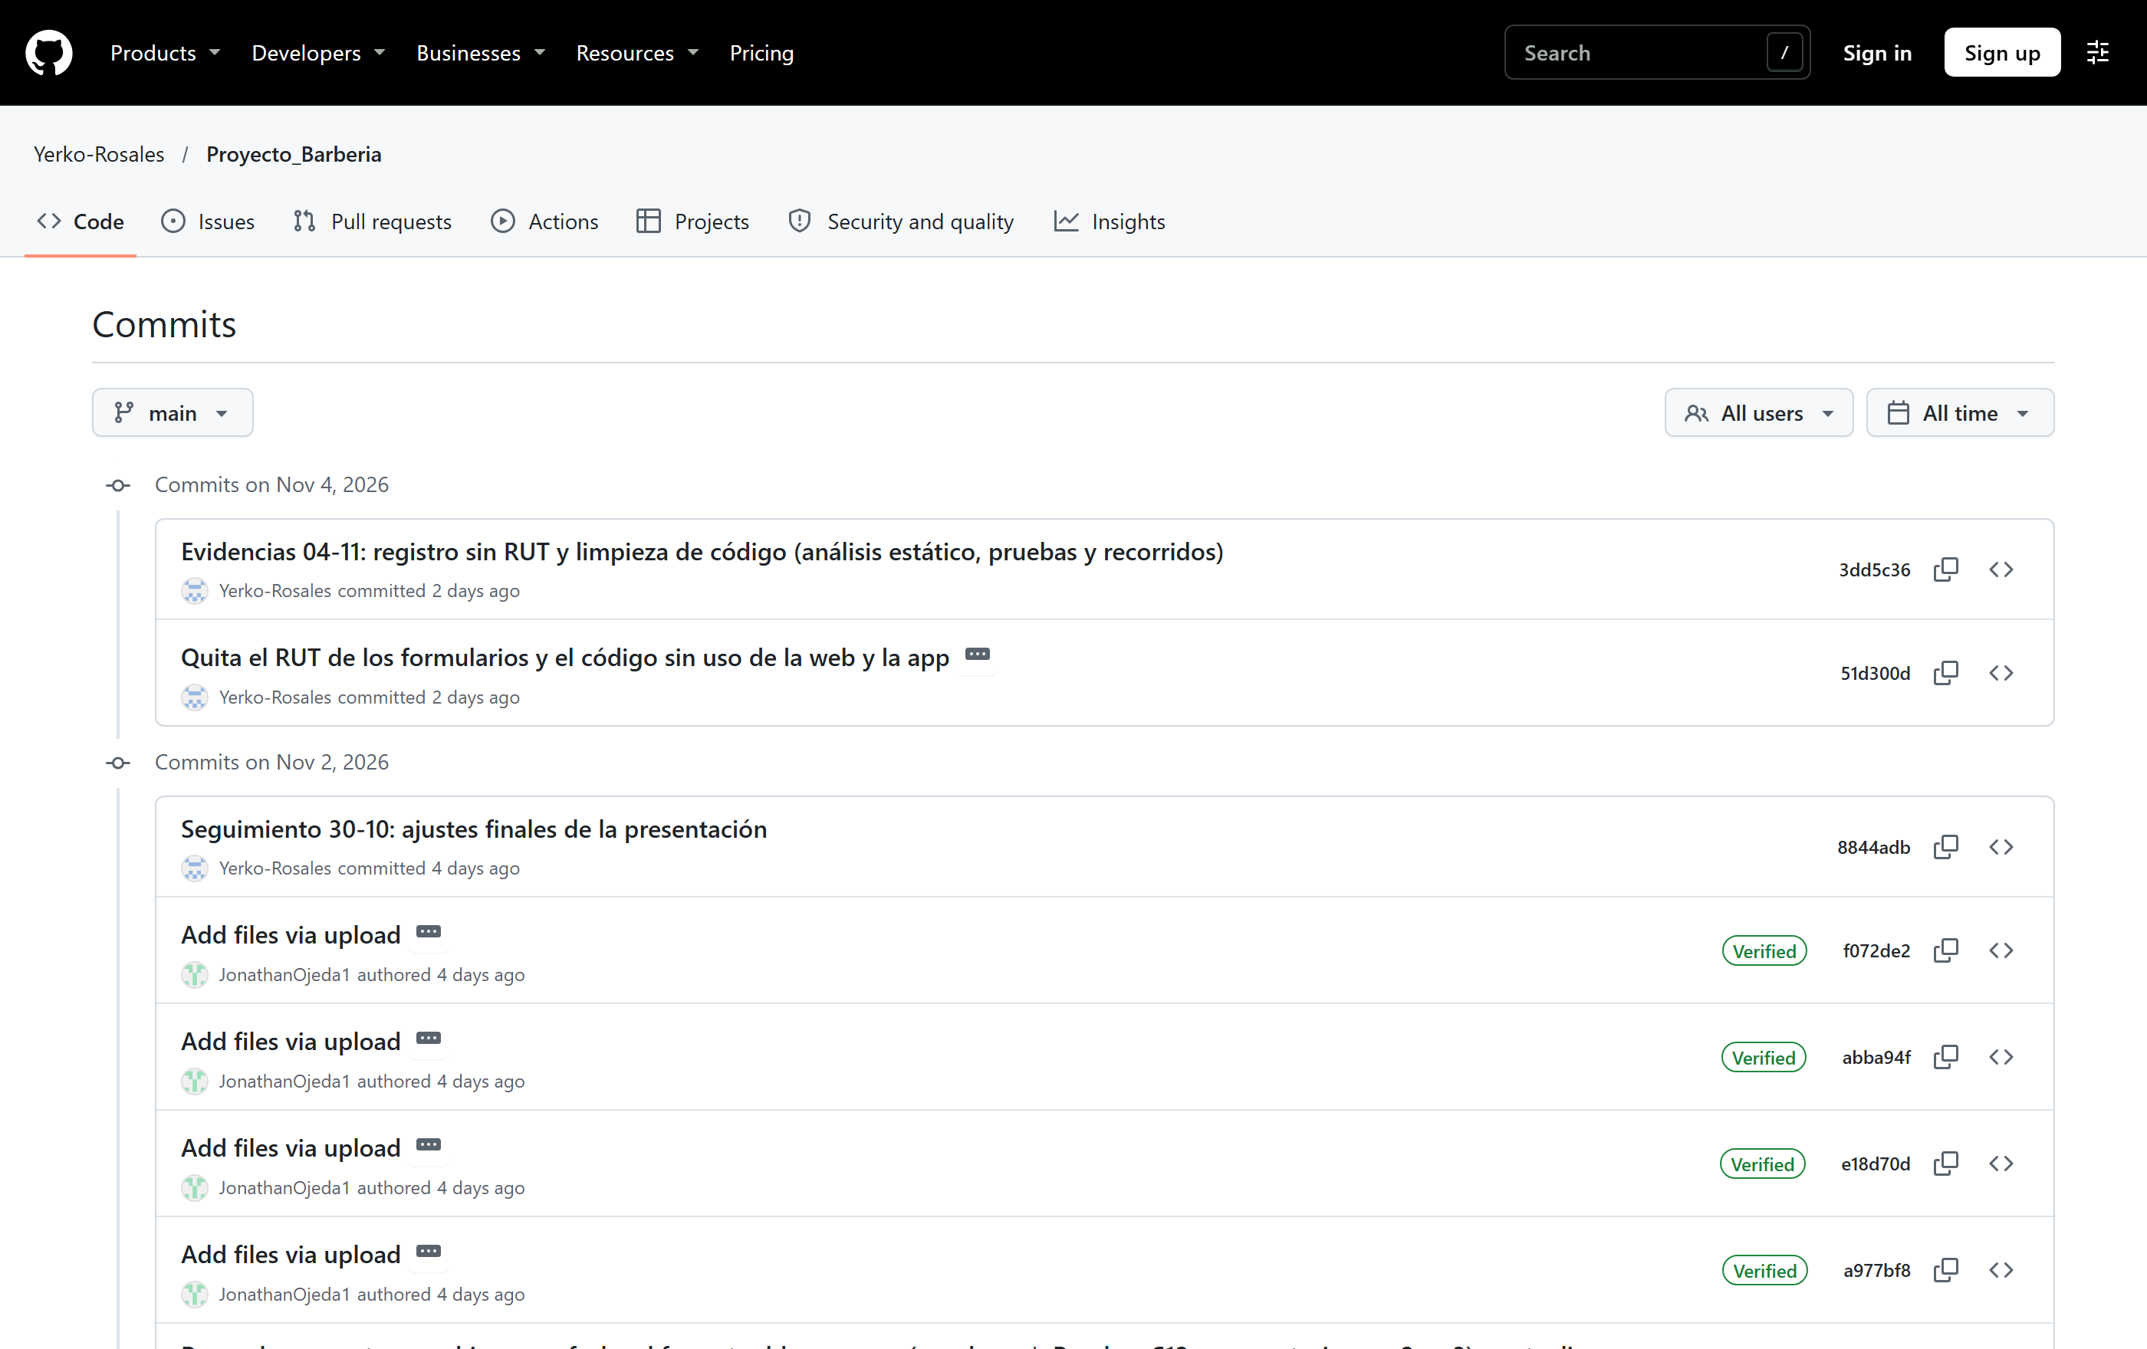
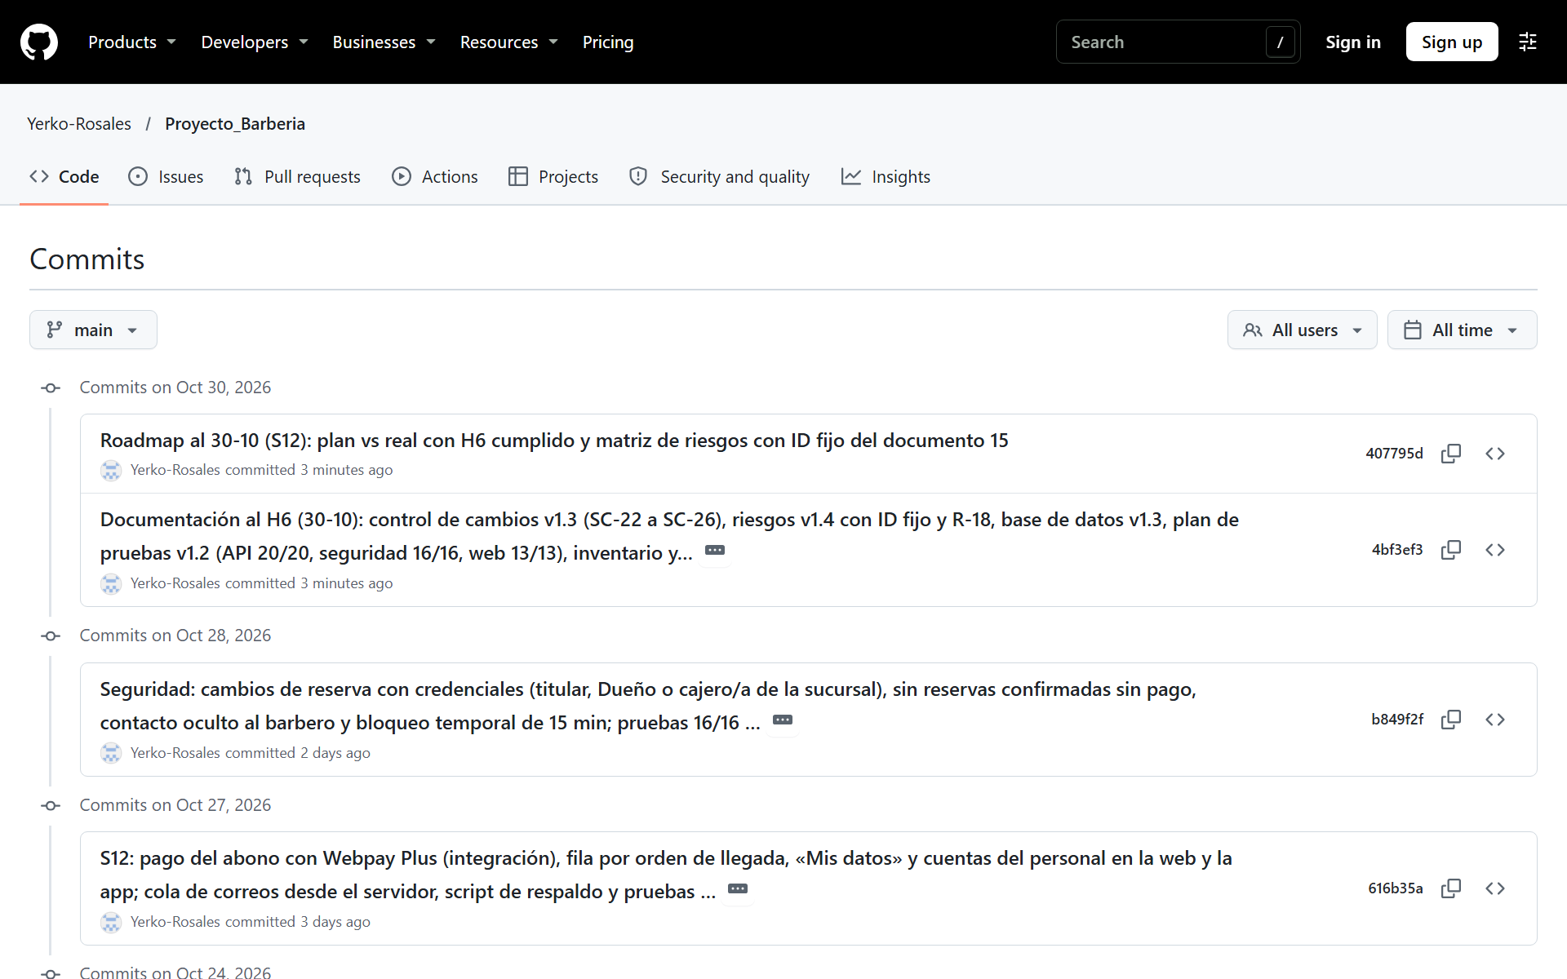
DESARROLLO · EVIDENCIA
Repositorio en GitHub
github.com/Yerko-Rosales/Proyecto_Barberia (público) · historial de commits al 06-11-2026.
Más de 40
commits en main al 06-11
Qué contiene
Código de la web y de la app Android
Script DDL, migraciones de Supabase y resultados de las pruebas
Documentación de diseño y 35 diagramas (StarUML)
Rama gh-pages: la web publicada para el ambiente UAT
Sin secretos: claves en archivos .env excluidos de git
Historial de commits de la rama main
Notes:
(1 min) La evidencia del desarrollo está en el repositorio público de GitHub: más de 40 commits en main al 6 de noviembre. Los últimos son el cobro del saldo y los ajustes que subió Jonathan el 2 de noviembre, el retiro del RUT y la limpieza del código del 4 de noviembre, con sus evidencias, y este seguimiento. Tiene el código de la web y de la app, el script de la base de datos con sus migraciones y pruebas, y toda la documentación; la rama gh-pages publica la web para el ambiente UAT.

Slide 11
DESARROLLO · EVIDENCIA
Qué funciona hoy
Al 06-11-2026: la web y la app usan solo la API; las tablas siguen cerradas a la clave pública.
Web (React)
clientes, invitados y administración
API en Supabase: 34 operaciones
Catálogo 3 · cuenta 6 · reservas y cobro 5 · reseñas 2 · pago Webpay 3 · fila 4 · «Mis datos» 6 · personal 3 · correo 2
PostgreSQL 17
27 tablas · RLS cerrado · contraseñas con bcrypt · datos de contacto enmascarados
App Android
Kotlin · Jetpack Compose · MVVM
Web
App
reserva con pago Webpay, cobro del saldo en caja, cancelación y permisos por rol
probada en un teléfono real y en el emulador; 10/10 pruebas automáticas
Reglas que valida la base de datos: abono desde la configuración · reagendar con 24 h y máximo 2 veces · sin horarios duplicados · pérdida del abono según quién cancela · auditoría de accesos · solo el titular, el Dueño o el cajero/a de la sucursal cambian una reserva · bloqueo de 15 min tras 5 intentos fallidos · reserva en línea con al menos 90 min de anticipación
Notes:
(1 min) Así funciona hoy. La web y la app llaman a una API publicada en Supabase; nunca leen las tablas directamente. Esta semana pasó de 32 a 34 operaciones con el cobro del saldo en caja. La base de datos valida las reglas del negocio, ahora también la anticipación mínima de 90 minutos para reservar en línea. La web pasó sus pruebas de punta a punta y la app, sus 10 pruebas automáticas; además, ya se probó en un teléfono real.

Slide 12
CONTROL · RIESGOS
Matriz de riesgos 3 × 3
Riesgos actuales y hasta el cierre (S16), con su ID fijo del Plan de Gestión de Riesgos (doc. 15 v1.5): probabilidad versus impacto (Project Management Institute [PMI], 2021).
Alta
R-02
Atraso de la integración (actividad crítica 1.4.3) Medio (8)
R-03
Exposición de credenciales o brecha de seguridad Medio (10)
R-05
Fallas o demoras en la integración con Webpay Medio (8)
Media
R-13
R-15
R-08
Pérdida de datos o pausa de la base de datos (plan gratuito de Supabase) Medio (10)
PROBABILIDAD
R-17
R-18
R-13
Disponibilidad limitada del equipo (2 integrantes) Medio (9)
Baja
R-15
Ventana corta para desplegar y pasar al ambiente UAT (S13–S14) Medio (9)
R-02
R-03
R-05
R-08
R-17
Notificaciones por correo no operativas Medio (9)
R-18
Las pruebas y el ambiente UAT usan la misma base de datos Medio (9)
Bajo
Medio
Alto
IMPACTO
Notes:
(1 min) Cada riesgo se muestra con su ID del registro de riesgos (documento 15), que no cambia de una semana a otra. Esta semana cerramos R-16: la app ya se probó en un teléfono real. R-08, el respaldo, quedó operativo hoy. Quedan ocho riesgos en nivel medio. Los que más nos importan antes del paso al ambiente UAT son R-17, los correos, que siguen atrasados, y R-18, porque las pruebas y el UAT usan la misma base de datos: hoy anonimizamos las cuentas de prueba y antes del 10 de noviembre limpiamos el resto de los datos de prueba.

Slide 13
CONTROL · RIESGOS
Plan de mitigación
Estrategia, acción concreta, responsable y semana en que se aplica. Ordenados por nivel (doc. 15 v1.5); cada riesgo con su ID fijo.
ID | Riesgo | Nivel | Estrategia | Acción de mitigación | Resp. | Semana
R-03 | Exposición de credenciales o brecha de seguridad | Medio (10) | Mitigar | Claves en .env fuera del repositorio (22-10); cambios de reserva con credenciales y bloqueo de 15 min (28-10, 16/16); RUT fuera de los formularios (04-11); contraseña de Gmail fuera de la APK (06-11) | JO | S12–S13
R-08 | Pérdida de datos o pausa de la base de datos (plan gratuito de Supabase) | Medio (10) | Mitigar | Respaldo diario con pg_dump (23:30, 30 días, usuario de solo lectura) y restauración probada en 1,8 s (06-11); revisar que se ejecute cada día | JO | S13–S14
R-13 | Disponibilidad limitada del equipo (2 integrantes) | Medio (9) | Mitigar | Reunión semanal fija, tareas pequeñas y trabajo asíncrono en GitHub | YR | Semanal
R-15 | Ventana corta para desplegar y pasar al ambiente UAT (S13–S14) | Medio (9) | Mitigar | Web en el ambiente UAT (28-10); app probada en un teléfono real; APK de release, lista de verificación y pruebas de humo antes del paso | YR / JO | S13–S14
R-17 | Notificaciones por correo no operativas | Medio (9) | Mitigar | Servidor de correo conectado a la cola de Supabase; Gmail rechaza la contraseña de aplicación: crear una nueva y probar confirmación y recordatorio | JO | S13–S14
R-18 | Las pruebas y el ambiente UAT usan la misma base de datos | Medio (9) | Mitigar | Pruebas automáticas con rollback; cuentas de prueba anonimizadas (06-11); limpiar reservas, clientes y barberos de prueba antes del H7 | JO | S13–S14
R-02 | Atraso de la integración (actividad crítica 1.4.3) | Medio (8) | Mitigar | Integración entregada (H6, 30-10); lo atrasado de S12 se controla cada semana | JO | S13
R-05 | Fallas o demoras en la integración con Webpay | Medio (8) | Mitigar | Pago probado en el ambiente de integración de Transbank; Mercado Pago como alternativa | JO | S13
Notes:
(1 min) Cada riesgo tiene una estrategia, una acción concreta, un responsable y una semana, y conserva su ID. R-16 ya no aparece porque lo cerramos. Antes del 10 de noviembre aplicamos dos acciones: crear una nueva contraseña de aplicación del correo del proyecto y probar los avisos (R-17), y limpiar los datos de prueba (R-18). El respaldo diario (R-08) ya está operativo, con la restauración probada.

Slide 14
CONTROL
Próximos pasos
De la semana 13 a la defensa (S16), según el roadmap desde la semana en curso.
S13
Realizado: cobro del saldo, anticipación de 90 min, registro sin RUT, limpieza del código, app en un teléfono real y respaldo diario · en curso: correos, APK de release y limpieza de los datos de prueba
S14
Paso al ambiente UAT (H7, 10-11) · correcciones del UAT · entrega final (H8, 13-11)
S15
Correcciones menores y ensayo de la defensa
S16
Defensa del proyecto (H9, 27-11)
Notes:
(45 s) Esta semana dejamos listo el cobro del saldo, la anticipación mínima, el registro sin RUT y la limpieza del código, probamos la app en un teléfono real y dejamos operativo el respaldo diario. Antes del 10 de noviembre cerramos los correos, la APK de release y la limpieza de los datos de prueba; en S14 pasamos al ambiente UAT y entregamos; en S15 ensayamos y en S16 defendemos.

Slide 15
TEMAS ABIERTOS
Validar los datos de duración de los servicios con datos reales de operación.
Cargar la nómina de barberos.
Aprobar la fase de despliegue (SC-19) y definir el alojamiento del ambiente UAT.
Gracias
Preguntas y comentarios son bienvenidos.
Notes:
(30 s) Quedan abiertos tres temas: validar los supuestos con datos reales, cargar la nómina real de barberos y aprobar la fase de despliegue. Gracias; quedamos atentos a sus preguntas.

